Slide 1
“REGULACIÓN DE LOS DISPOSITIVOS MÉDICOS”
En :
JORNADA DE ÉTICA EN INVESTIGACIÓN
Organizado por Comité Ético Científico-Facultad de Medicina de la P. Universidad Católica de Chile
Dra. Q.F. Regina Pezoa R.
31 Julio 2018

Slide 2
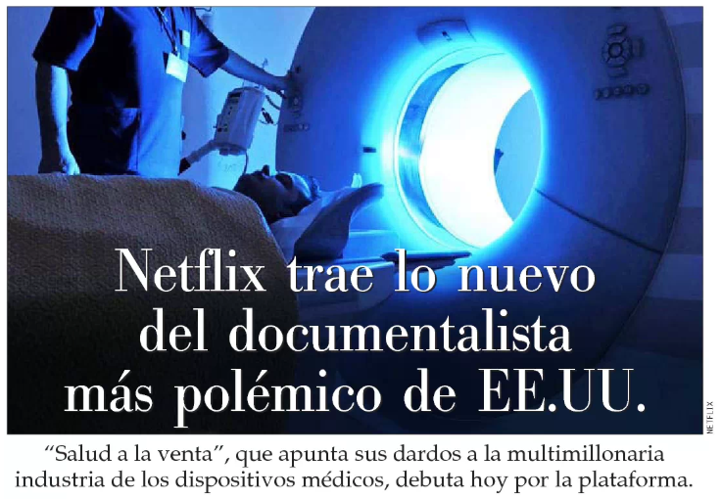
ARTíCULO EN: “EL MERCURIO”, 27 de julio de 2018

Slide 3
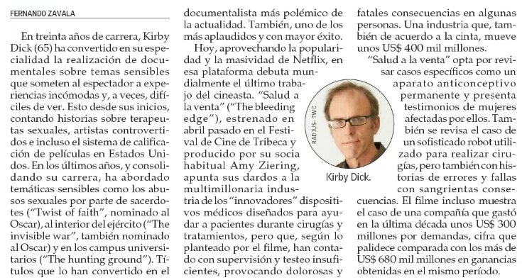

Slide 4

CONTENIDOS
Modelo Global Marco Regulatorio de los DM
2. Marco legal y prestaciones Vigentes
3. Situación a la fecha
4. Acciones y Gestiones Realizadas
Ejes del Trabajo Actual
Desafíos
Reflexiones Finales

Slide 5
1. MODELO GLOBAL DE LA OMS DEL MARCO REGULATORIO PARA los DISPOSITIVOS MÉDICOS (DM)
La OMS ha generado documentos técnicos sobre dispositivos médicos, dentro de los que se encuentra el documento WHO Global Model Regulatory Framework for Medical Devices including in vitro diagnostic medical devices, 2017, que entrega orientación y directrices a los Estados Miembros, para el desarrollo e implementación de controles regulatorios, con el propósito de adoptar medidas que permitan garantizar la seguridad y el desempeño de los dispositivos médicos.
Este Modelo es de gran importancia para los Estados miembros de la OMS que tienen el deseo de llevar a mejor nivel esta situación.
La OMS espera que esos países progresen desde controles reguladores básicos hacia un nivel mayor, en la medida que sus recursos se lo permitan.
El Modelo recomienda los principios guías, las definiciones armonizadas y los atributos que se deben considerar en una ley vinculante y aplicable para que una regulación sea eficiente y efectiva.

Slide 6
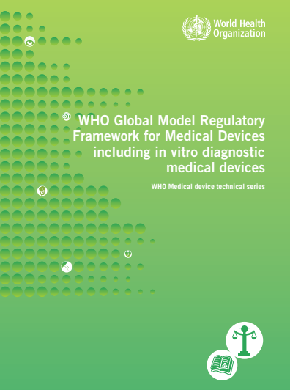
1. MODELO GLOBAL DEL MARCO REGULATORIO PARA DISPOSITIVOS MÉDICOS Y DM PARA DIAGNÓSTICO IN VITRO
2017:
Basado en los lineamientos internacionales de los grupos de trabajo de armonización GHTF y su sucesor IMDRF.
Alcance: dirigida a los estados miembros de la OMS para apoyar la implementación de controles regulatorios de los DM , incluidos los DMDIV (dispositivos médicos de diagnóstico in vitro).
Contenidos:
Introducción
Definiciones, Clasificación, Principios Esenciales y Verificación de la Conformidad de DM.
Principios de Buenas Prácticas Regulatorias y requisitos para establecer una regulación eficiente y efectiva.
Recomendaciones para la implementación de controles regulatorios
Tópicos adicionales

Slide 7
1. MODELO GLOBAL DE MARCO REGULATORIO PARA DM Y DMDIV
Entendiendo que los recursos humanos, económicos, tecnológicos y las instalaciones, disponibles en cualquier país para el control regulatorio de los dispositivos médicos, son limitados y probablemente siempre lo serán, el Modelo propuesto por la OMS recomienda un enfoque progresivo, vale decir paso a paso, para regular la calidad, la seguridad y el desempeño de los dispositivos médicos.
El Modelo ha sido elaborado para que las ramas legislativas, ejecutivas y reguladoras de los gobiernos desarrollen y establezcan un sistema de regulación para los dispositivos médicos. Describe el papel y las responsabilidades de las autoridades reguladoras del país para implementar y hacer cumplir las regulaciones.
También describe las circunstancias en las que la autoridad reguladora puede "confiar en" o "reconocer" los documentos de trabajo de otras fuentes reguladoras confiables (tales como las evaluaciones científicas, las auditorías y los informes de inspección) o del Equipo de Precalificación de la OMS.
Dentro de los requisitos básicos, se considera la clasificación de los dispositivos médicos basada en riesgo, que permita establecer un nivel de control que esté relacionado proporcionalmente con el nivel de riesgo potencial inherente al tipo de dispositivo médico.

Slide 8

Principios Generales de un Sistema de Regulación de DM
Mayores
IV
ó
D
III
ó
C
Requisitos
Regulatorios
II
ó
B
I
ó
A
Menores
Clase de DM
DM
Clase | Nivel de Riesgo
I | Menor
II | Bajo
III | Moderado
IV | Alto
DMDIV (Dispositivos Médicos de Diagnóstico in vitro)
Clase | Nivel de Riesgo
A | Bajo riesgo individual y bajo riesgo para la salud pública.
B | Moderado riesgo individual y moderado riesgo para la salud pública
C | Alto riesgo individual y moderado riesgo para la salud pública.
D | Alto riesgo individual y alto riesgo para la salud pública.

Slide 9
Implementación Progresiva
de un Sistema de Regulación de DM + Período de Transición
Ensayos Clínicos
Implementación
Completa
Registro Obligatorio de DM
Autorización de empresas Obligatoria y cumplimiento de requisitos de un SGC
Controles de Importación y Exportación
Controles de Publicidad y Post Mercado (Vigilancia)
Registro Voluntario de DM
Registro Voluntario de Empresas y su lista de DM

Slide 10
Principios Esenciales de Seguridad y Eficacia
De acuerdo a lo establecido en el documento, un marco regulatorio para DM debe considerar que un dispositivo médico debe ser seguro y cumplir con el uso previsto declarado por el fabricante.
OMS adoptó el documento sobre Principios Esenciales de Seguridad y Eficacia , elaborado inicialmente por el grupo GHTF y aceptado también por su sucesor el IMDRF.
El fabricante debe demostrar a la Autoridad Reguladora, el cumplimiento con los Principios Esenciales y que su DM ha sido diseñado y fabricado para ser seguro y cumplir con el uso previsto declarado.
Existen Principios Generales, que son aplicables a todos los dispositivos médicos y otros Principios Específicos aplicables a dispositivos médicos con características particulares, por ejemplo: implantes y DM conectados a una fuente de energía.

Slide 11
Recomendaciones para la implementación de Controles Regulatorios
Para alcanzar un grado óptimo de seguridad y desempeño de los dispositivos médicos, es preciso contar con la colaboración de todas las personas que intervienen en el ciclo de vida de éstos: las autoridades reguladoras, los fabricantes, los importadores, los distribuidores, los usuarios y la población en general.
Recordemos que el modelo regulatorio propuesto por la OMS considera una implementación progresiva -de acuerdo a los recursos disponibles en cada país- de requisitos y aspectos regulatorios en las etapas de pre y post comercialización, comenzando desde un nivel básico hasta alcanzar un nivel avanzado.
A continuación, se señalarán los elementos claves que un marco regulatorio de dispositivos médicos debería incluir, en una primera etapa considerando un nivel básico y en una segunda etapa considerando un nivel avanzado, de acuerdo a la realidad de cada país.
Dado que la mayoría de los países en desarrollo son importadores de DM, deberá darse prioridad al registro de importadores y distribuidores y productos, a la capacitación de los usuarios y a la vigilancia post comercialización de los DM (uso correcto, alertas por problemas y retiro del mercado).

Slide 12
Recomendaciones para la implementación de Controles Regulatorios
Elementos Claves Marco Regulatorio DM (Nivel Básico)
Ley que considere la definición de DM y DMDIV y establezca un período de transición para la implementación de los requisitos regulatorios.
Clasificación basada en el riesgo.
Principios Esenciales de Seguridad y Eficacia.
Sistema de Gestión de Calidad (SGC).
Requisitos de Etiquetado.
Registro de establecimientos fabricantes, importadores, representantes autorizados y distribuidores y la lista de DM respectiva.
Controles de la importación.
Sistema para la vigilancia de las notificaciones.
Acciones de Seguridad de Campo (FSCA, por sus siglas en Inglés).
Vigilancia del Mercado.

Slide 13
Elementos Claves del NIVEL BÁSICO
Control previo a la Comercialización | En el Mercado | Vigilancia Post Comercialización
Ley que considere la definición de DM y DMDIV + Período de transición. Clasificación basada en riesgo. Principios Esenciales de Seguridad y Eficacia. Reconocimiento de certificaciones emitidas por otras autoridades reguladoras o un organismo autorizado. Requisitos para la Declaración de Conformidad. Sistema de Gestión de la Calidad (SGC). Requisitos de Etiquetado. Prohibición de publicidad engañosa y falsa. Establecimiento de disposiciones para situaciones excepcionales. | Registro de establecimientos. Lista de dispositivos médicos. Controles de importación. | Sistema para la vigilancia de las notificaciones. Exigencia para el fabricante de notificaciones obligatorias de acciones de seguridad de campo (FSCA). Procedimiento para el retiro de DM no seguros del mercado. Procedimiento para emitir alertas de seguridad a los usuarios. Vigilancia del Mercado.

Slide 14
Recomendaciones para la implementación de Controles Regulatorios
Elementos Claves Marco Regulatorio DM (Nivel Avanzado)
Vigilancia de la investigación clínica
Autorización y vigilancia de organismos certificadores
Reconocimiento de Normas
Adopción de un Sistema de Nomenclatura
Control de la Publicidad y Promoción
Auditorías del SGC
Inspecciones a establecimientos autorizados
Realización de controles locales (Vigilancia Post Comercialización)

Slide 15
Elementos Claves del NIVEL AVANZADO
Control previo a la Comercialización | En el Mercado | Vigilancia Post Comercialización
Vigilancia de la investigación clínica. Autorización y vigilancia de Organismos Certificadores. Reconocimiento de Normas. Sistema de Nomenclatura. Control de la Publicidad y Promoción. | Auditorías del SGC. Revisión de documentación técnica para verificar cumplimiento con los Principios Esenciales. | Sistema de notificaciones de vigilancia y vigilancia post comercialización de la autoridad reguladora. Notificación de eventos adversos obligatoria por parte del fabricante. Inspección a establecimientos autorizados. Controles locales.

Slide 16
CONTENIDOS
Modelo Global Marco Regulatorio de los DM
2. Marco legal y prestaciones Vigentes
3. Situación a la fecha
4. Acciones y Gestiones Realizadas
Ejes del Trabajo Actual
Desafíos
Reflexiones Finales

Slide 17
2. MARCO LEGAL VIGENTE DE LOS DISPOSITIVOS MÉDICOS
● Ley N° 20.724 (Artículo 111)
Título | Modifica el Código Sanitario en materia de regulación de farmacias y medicamentos
● Ley 18.164
Título | Introduce modificaciones a la legislación aduanera
● Decreto Supremo 825/1998
Título | Reglamento de Control de Productos y Elementos de Uso Médico
● Decreto Supremo 342/2004
Título | Incorpora a control los guantes y preservativos
● Decreto Supremo 1887/2007
Título | Incorpora a control las jeringas y agujas
● Ordinario B.316/N° 1394
Título | Informa entrada en vigencia de Decreto 342/2004 (Sobre bodegas de dispositivos médicos)

Slide 18
2. MARCO LEGAL VIGENTE DE LOS DISPOSITIVOS MÉDICOS
● Norma Técnica N° 51 Año 2011
Título | Sobre Radioterapia Oncológica
● Decreto Supremo 158/2010
Título | Reglamento sobre notificación de enfermedades Transmisibles de Declaración Obligatoria
● Ley 20.850
Título | Crea un Sistema de Protección Financiera para Diagnósticos y Tratamientos de Alto Costo y Rinde Homenaje Póstumo a Don Luis Ricarte Soto Gallegos.

Slide 19
2. MARCO LEGAL DE LOS DMDIV
● Circular N° 4F/53 Año 1995
Título | Reactivos de Diagnóstico in vitro utilizados en bancos de Sangre
● Circular N° B51-17 Año 2011
Título | De Vigilancia de la Enfermedad de Chagas
● Circular N° 20 Año 2014
Título | Instruye sobre test rápidos para VIH
● Circular N° 1 Año 2015
Título | Modifica el Procedimiento para el Tamizaje de Sífilis (Reemplaza Circular N° 16 de 2010)
● Circular B511/16 Año 2009
Título | Vigilancia Epidemiológica y Medidas de Control de la Hepatitis B y Hepatitis C.

Slide 20
2. PRESTACIONES VIGENTES DE DM
CÓDIGO | PRESTACIÓN | RESPALDO LEGAL | FORMULARIO
4140121 | Registro de los DM bajo control obligatorio | D.S 825/98, D.S 342/2004 y D.S 1887/2007 - MINSAL | Formulario vía electrónica (GICONA)
4140078 | Modificación de Registro de DM bajo control obligatorio | D.S825/98, D.S 342/2004 y D.S 1887/2007 | Formulario vía manual
2155028 | Verificación de la Conformidad y Control de Kit Diagnóstico HIV – I/II | Circular N° 4F/53 (1995) | Formulario vía manual
2155027 | Verificación de la Conformidad y Control de Kit Diagnóstico HTLV – I/II | Circular N° B21/32 (2008) | Formulario vía manual
2155031 | Verificación de la Conformidad y Control de Kit Diagnóstico Hepatitis B | Circular N° 4F/53 (1995) | Formulario vía manual
2155032 | Verificación de la Conformidad y Control de Kit Diagnóstico Hepatitis C | Circular N° 4F/53 (1995) | Formulario vía manual
2130007 | Verificación de la Conformidad y Control de Kit Diagnóstico V.D.R.L | Circular N° 4F/53 (1995) | Formulario vía manual
2130008 | Verificación de la Conformidad y Control de Kit Diagnóstico R.P.R | Circular N° 4F/53 (1995) | Formulario vía manual
2130009 | Verificación de la Conformidad y Control de Kit Diagnóstico U.S.R | Circular N° 4F/53 (1995) | Formulario vía manual
2330023 | Verificación de la Conformidad y Control de Kit Diagnóstico Chagas | Circular N° 4F/53 (1995) | Formulario vía manual
4240001 | Evaluación Infraestructura Técnica de los Establecimientos de Radioterapia. | D.S 18/2015 - MINSAL | Formulario vía manual

Slide 21
2. MARCO LEGAL VIGENTE DE DM
D.S 825/1998 – MINISTERIO DE SALUD
El Reglamento vigente en Chile en materias generales de dispositivos médicos, es el Decreto Supremo 825/1998 del Ministerio de Salud.
Dicho Reglamento y los otros documentos relacionados con la regulación de dispositivos médicos pueden encontrarse en la página web del Instituto de Salud Pública de Chile (ISP):
http://www.ispch.cl/dispositivos_medicos/marco_legislativo
Este Reglamento establece:
la definición y clasificación de los dispositivos médicos.
la exigencia de verificación de conformidad (análisis de calidad local) y registro en el ISP.
la notificación al Sistema de Tecnovigilancia de eventos adversos asociados al uso de un dispositivo médico.

Slide 22
Normas Chilenas aplicables a los DM bajo Control Obligatorio
1. Guantes Quirúrgicos de caucho para un uso.
Norma NCh 2173 Of.91.
2. Guantes de caucho para examen médico.
Norma NCh 2181 Of.91.
3. Preservativos – Condones de latex de caucho.
Normas NCh 2224/1 – NCh 2224/10 Of.93.
4. Agujas hipodérmicas estériles para un solo uso.
Normas NCh 2503.Of 2004;NCh 2857.Of.2004; NCh
2882/1. Of.2004.
5. Jeringas hipodérmicas estériles para un solo uso.
Normas: NCh 2504/1. Of.2004; NCh 2857.Of.2004; NCh
2882/1. Of. 2004.

Slide 23

Modelo Regulatorio Actual de los DM bajo Control Obligatorio
Declaración de Ingreso (DIN) en Aduana
Solicitud de Certificado de Destinación Aduanera (CDA) en el ISP
Traslado de los DM a una Bodega Autorizada por el ISP o SEREMI
Solicitud de Registro Sanitario en el ISP
Verificación de la Conformidad del DM en CESMEC (1° Y 2° Lotes)
Solicitud de Autorización de Uso y Disposición en el ISP
Comercialización y Distribución de los Dispositivos Médicos
Sistema de Tecnovigilancia

Slide 24
Tecnovigilancia
  En las etapas de diseño y fabricación del dispositivo médico no se pueden predecir todas las posibles fallas que puedan ocurrir, dicho de otro modo, los productos eventualmente pueden fallar.
  Con el objetivo de detectar, prevenir y difundir de manera oportuna la información sobre eventos e incidentes adversos durante el uso de dispositivos médicos, el Instituto de Salud Pública de Chile (ISP), cuenta con un sistema de notificación denominado Sistema Nacional de Tecnovigilancia.
  El Sistema Nacional de Tecnovigilancia se configura como una estrategia de vigilancia y evaluación sanitaria post-comercialización. Se usa para la identificación, evaluación, gestión, monitoreo, y divulgación oportuna de la información de seguridad relacionada con el uso de los DM que se utilizan en el país.
  Esta labor se realiza a través de una red que involucra el trabajo conjunto entre el ISP, a través del Departamento de Dispositivos Médicos, los profesionales de los establecimientos asistenciales públicos y privados, fabricantes, importadores, distribuidores, pacientes y el público en general.

Slide 25
CONTENIDOS
Modelo Global Marco Regulatorio de los DM
2. Marco legal y prestaciones Vigentes
3. Situación a la fecha
4. Acciones y Gestiones Realizadas
Ejes del Trabajo Actual
Desafíos
Reflexiones Finales

Slide 26
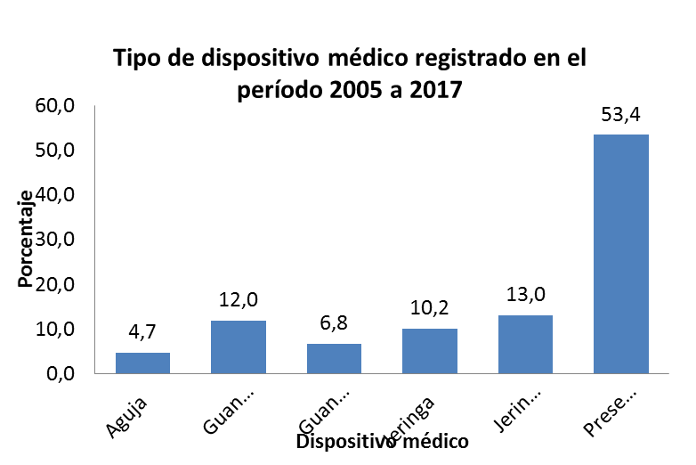
3. SITUACIÓN A LA FECHA: ESTADÍSTICAS
Etapa de Pre – Comercialización de Dispositivos Médicos
Tipo de Dispositivo Médico registrado
De acuerdo a la regulación actual, sólo 5 tipos de dispositivos médicos se encuentran bajo control obligatorio y sometidos a exigencia de registro sanitario:
Preservativos masculinos de látex
Guantes de examinación de látex
Guantes quirúrgicos de látex
Agujas hipodérmicas estériles de un solo uso
Jeringas hipodérmicas estériles de un solo uso

Slide 27
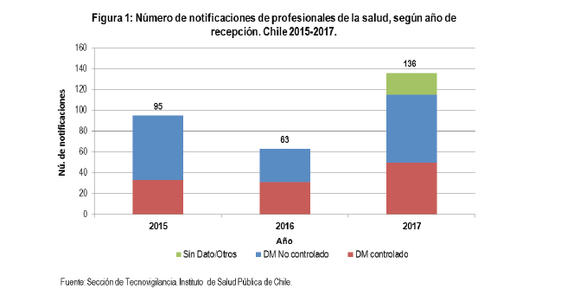
3. SITUACIÓN A LA FECHA: ESTADÍSTICAS
Etapa de Post – Comercialización (Tecnovigilancia)
Entre el 2015 y el 2017, se recibió un total de 294 notificaciones de dispositivos médicos.
De las cuales el 38,8% corresponden a dispositivos médicos controlados, 54,1% a dispositivos médicos no controlados y el 7,1% no incluye información referente al dispositivo (Figura 1).
Se identificó un aumento del 43,2% en el número de notificaciones recibidas al comparar los años 2015 y 2017.

Slide 28
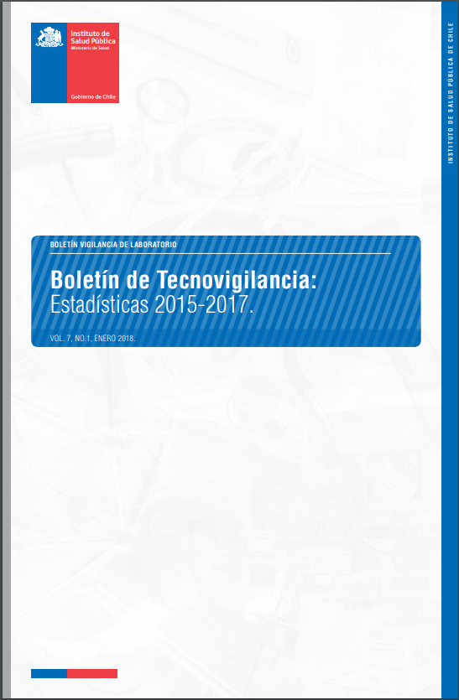

Objetivo:
El objetivo es dar a conocer los resultados de las notificaciones recibidas y consolidadas por la Sección de Tecnovigilancia para el período comprendido entre los años 2015 y 2017, estableciendo una línea base del estado actual del Sistema de Tecnovigilancia.
Recientemente publicado en la Página Web del ISP:
http://www.ispch.cl/content/25738

Slide 29
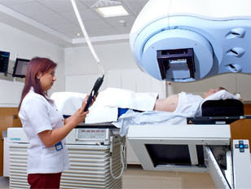
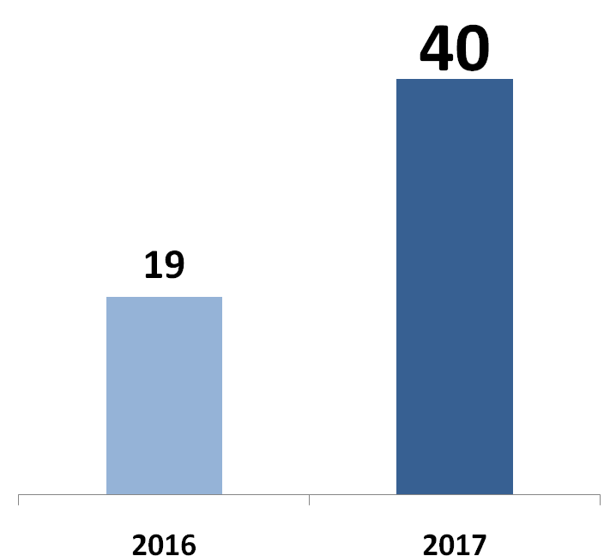
3. SITUACIÓN A LA FECHA: ESTADÍSTICAS
Salud Radiológica: Control de Equipos de Radioterapia
N° de Equipos evaluados en Establecimientos de Radioterapia
↑110%
El ISP realiza visitas técnicas a los 24 establecimientos de radioterapia del país, con el objetivo de supervisar la implementación y cumplimiento de programas de garantía de calidad en las distintas etapas del proceso terapéutico.
En estas visitas se verifica el funcionamiento de los equipos de manera que el tratamiento entregado corresponda al prescrito por el médico respectivo.
En el año 2017 se incrementó sustancialmente la cantidad de equipos evaluados, pasando de 26 a 40 (110%), lo que permite dar cumplimiento al Decreto N°18/2015 del MINSAL, vigente desde marzo de 2016.

Slide 30
CONTENIDOS
Modelo Global Marco Regulatorio de los DM
2. Marco legal y prestaciones Vigentes
3. Situación a la fecha
4. Acciones y Gestiones Realizadas
Ejes del Trabajo Actual
Desafíos
Reflexiones Finales

Slide 31
4. ACCIONES Y GESTIONES REALIZADAS
Capacitación continua de los profesionales del Departamento Dispositivos Médicos.
Norma ISO 13485 – Sistema de Gestión de Calidad para DM
Norma ISO 10993 – Evaluación Biológica de DM
Norma ISO 14971 – Gestión de Riesgos para DM
Norma ISO 14937 – Métodos de Esterilización para DM
Norma IEC 60601 – Seguridad de Equipos Electromédicos
Buenas Prácticas de Almacenamiento, Distribución y Transporte de Dispositivos Médicos.
Norma ISO 16142-1:2016 – Principios Esenciales de Seguridad y Eficacia del DM
Capacitación y educación a la Industria.
2013: Curso para promover la Norma ISO 13485
2016: Curso para promover la Convergencia Regulatoria
2018: Curso online “Registro Sanitario y Clasificación de los Dispositivos Médicos”

Slide 32
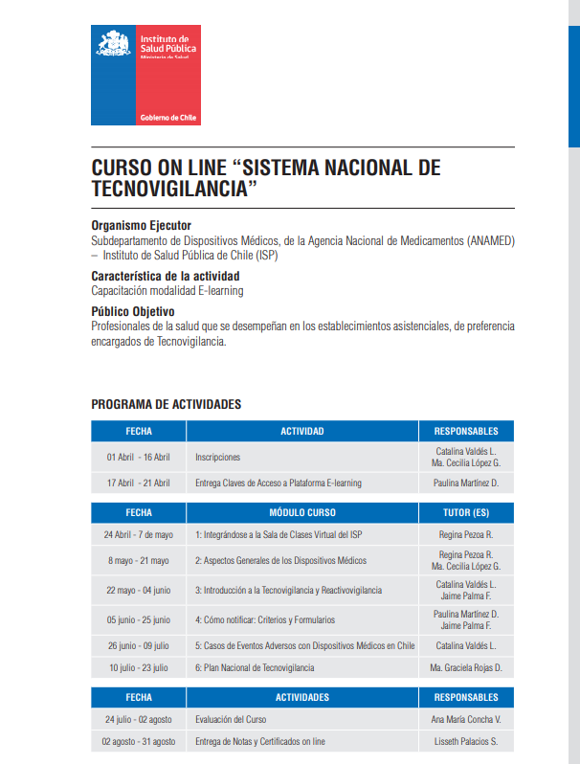
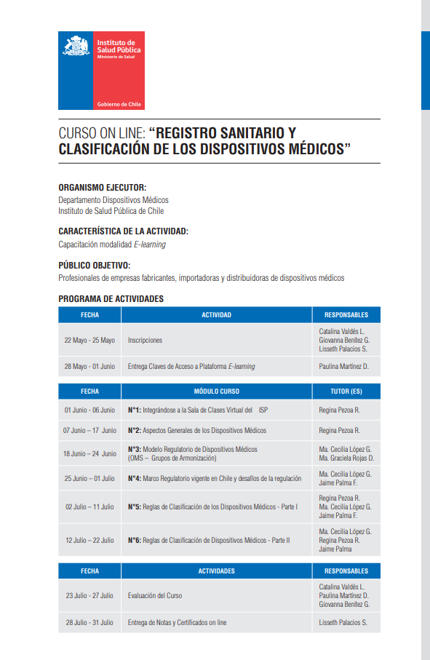
4. ACCIONES Y GESTIONES REALIZADAS
Capacitación a Profesionales de la Salud – Establecimientos Asistenciales Públicos y Privados.
2015 y 2016: Curso online “Regulación y Vigilancia de DM”
2016: Curso online “Regulación y Vigilancia de DM” (Versión 2)
2017: Curso online “Sistema Nacional de Tecnovigilancia”

Slide 33
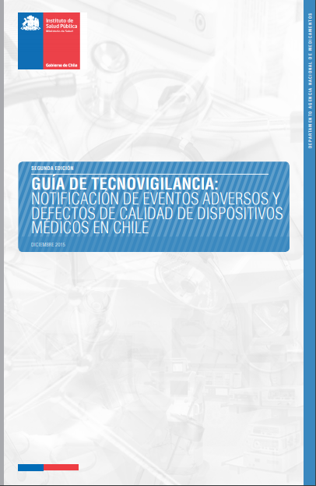
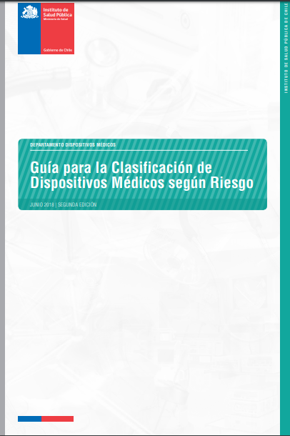
4. ACCIONES Y GESTIONES REALIZADAS
Documentos Guías elaborados y publicados.
Guía de Tecnovigilancia, 2° Edición – Diciembre de 2015.
Guía para la Clasificación de Dispositivos Médicos según Riesgo, 2° Edición, Junio de 2018.

Slide 34
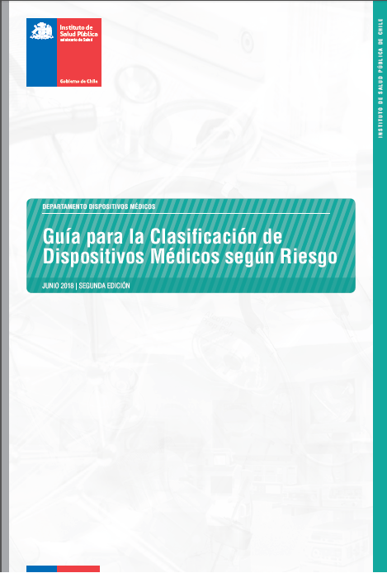
DOCUMENTO GUÍA PARA USUARIOS:
Segunda Edición
Junio 2018
Propósito:
Establecer criterios para clasificar los dispositivos médicos, en concordancia con el nivel de riesgo para la salud
Disponible en la página web del Instituto de Salud Pública de Chile en el link:
http://www.ispch.cl/dispositivos_medicos/guias_instructivos

Slide 35
Clases de Riesgo de los DM
(D.S 825/98 Art 20°)
BAJO Riesgo Riesgo MUY ALTO
Clase II
Clase III
Clase I
Clase IV
Clase I: Bajo Riesgo
Clase II: Riesgo Moderado
Clase III: Riesgo Alto
Clase IV : Riesgo Muy Alto

Slide 36
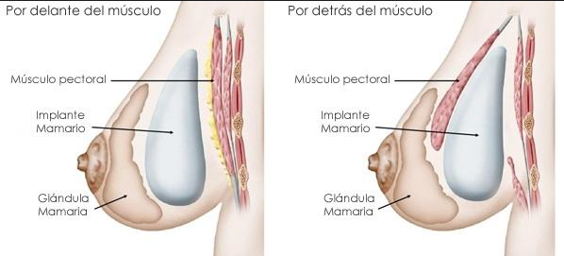
Aspectos Importantes de Destacar
A medida que se avanza en la clase de riesgo de un dispositivo médico, mayores son la exigencias regulatorias para el control de los mismos.
Los dispositivos médicos están sujetos a reclasificaciones dependiendo de la presentación de eventos adversos y el desarrollo tecnológico. Un reciente ejemplo de esta aseveración son los implantes mamarios, porque debido a los eventos adversos producidos por los implantes producidos por una empresa francesa en todo el mundo, a nivel internacional las autoridades sanitarias adoptaron la decisión de subirlos de Clase III a Clase IV.

Slide 37


3. Se debe emplear la “Guía para la Clasificación de los Dispositivos Médicos” en su VERSIÓN VIGENTE (Segunda edición- Año 2018) y comprender bien las DEFINICIONES que contiene

Slide 38

Etapas a seguir para establecer la CLASE DE RIESGO de un DM
Establecer fehacientemente que el producto en cuestión corresponde a un Dispositivo Médico.
Si el producto es un Dispositivo Médico, definir a qué Categoría de DM pertenece (Invasivo, No Invasivo, Activo, etc.)
Seleccionar la Regla que mejor aplica al DM, según la Categoría a la que pertenezca.
Establecer la Clase de Riesgo, en base al descriptor de la Regla seleccionada que mejor le aplique al DM.

Slide 39
Cómo establecer que el producto realmente corresponde a un DM
1. Se debe revisar la definición de DM incluida en la Guía Vigente. Para ello:
Se debe considerar
Uso Previsto por el fabricante
Mecanismo de Acción
a) Si el producto tiene más de un uso previsto, se debe considerar el más CRÍTICO.

Slide 40
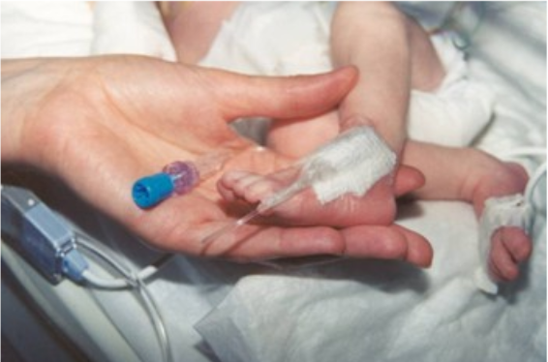
Importancia de revisar la definición de DISPOSITIVO MÉDICO contenida en la Guía
Es crucial, porque existen dispositivos médicos que incluyen medicamentos, pero cuya función/mecanismo de acción es ACCESORIA a la función principal del producto. Para la correcta definición de si el producto corresponde a un Dispositivo Médico o a un Medicamento se debe establecer la función/mecanismo de acción PRINCIPAL mediante el cual el producto ejerce su función.
Ejemplo: CATÉTER CON HEPARINA. En este caso la función principal claramente corresponde a la función de incorporación/extracción de fluidos al organismo (mecanismo físico) y la acción anticoagulante de la heparina es AUXILIAR a la función principal. En consecuencia este producto es un DISPOSITIVO MÉDICO y NO ES un MEDICAMENTO.
Este aspecto está considerado claramente en la Regla N°13 de la Guía.

Slide 41
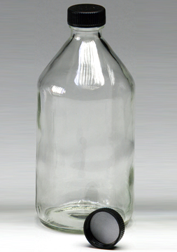
EJEMPLO PRÁCTICO de cómo establecer la clase de riesgo de un Dispositivo Médico
Ej. Solución de Eurocollins
a) DEFINIR si es un DM:
Descripción: Corresponde a un líquido cuya composición
hidroelectrolítica es:
Componente | Conc (mMoles/Litro) | La Solución de Eurocollins, de pH= 7 y osmolalidad de 355 mOsm/Litro, está destinada a la preservación de órganos, siendo sus principales objetivos: prevenir el edema celular, retrasar la destrucción celular y maximizar la función del órgano una vez que se restablezca la perfusión.
Sodio | 10
Potasio | 115
Cloro | 15
Fosfato | 50
Bicarbonato | 10
Glucosa | 195
Considerando la descripción/mecanismo de acción y el uso previsto
La Solución de Eurocollins, es un DISPOSITIVO MÉDICO

Slide 42
b) Definir Categoría a la que pertenece la SOLUCIÓN DE
EURO COLLINS
Definir en cuáles de las siguientes categorías de dispositivos médicos queda incluido este DM.
Dispositivo Médico No invasivo
Dispositivo Médico Invasivo
Dispositivo Médico Invasivo de Tipo Quirúrgico
Dispositivo Médico Quirúrgico Reutilizable
Dispositivo Médico Activo
Dispositivo Médico Combinado
Dispositivo Médico Implantable
Dispositivo Médico Activo Terapéutico
La Solución de Eurocollins es un Dispositivo Médico NO INVASIVO

Slide 43
c) Buscar la Regla que mejor aplica a la SOLUCIÓN DE EUROCOLLINS
Dirigirse al Capítulo correspondiente a DISPOSITIVO MÉDICO NO INVASIVO y buscar la REGLA que mejor aplica.
Es importante
recordar
DM NO INVASIVOS
Reglas Clasificación: 1-4
DM INVASIVOS
Reglas Clasificación: 5-8
DM ACTIVOS
Reglas Clasificación: 9-12

Slide 44

Nombre del DM: Solución de Eurocollins
Uso Previsto más crítico: solución para preservar órganos, principalmente riñones.
ES UN DM NO INVASIVO: Reglas Clasificación 1-4
Regla N°2
Todos los DM NO INVASIVOS destinados a la conducción o almacenamiento de líquidos tejidos corporales o gases destinados a su introducción en el cuerpo
Regla N°3:
Todos los DM NO INVASIVOS para modificar composición biológica o química de células o tejidos humanos, de la sangre, de otros líquidos corporales o de otros líquidos destinados a implantarse o administrarse en el cuerpo
Regla N°1
Todos los DM NO INVASIVOS, excepto a los que les aplican las Reglas N° 2, 3 y 4
Regla N°4
Todos los DM no invasivos que entran en contacto con la piel o las membranas mucosas lesionadas
X
X
X

Slide 45
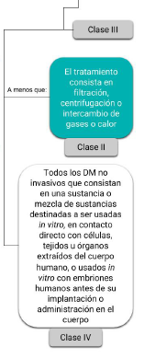
d) Definir la Clase de Riesgo que corresponde a la SOLUCIÓN EUROCOLLINS
Regla N° 3: NO INVASIVOS para modificar composición biológica o química de células o tejidos humanos, de la sangre, de otros líquidos corporales o de otros líquidos destinados a implantarse o administrarse en el cuerpo
Buscar la CLASE DE RIESGO entre los descriptores de la Regla Correspondiente (Regla N°3). Esto se puede hacer a partir del Texto o de los Diagramas de las Reglas de Clasificación de la GUÍA.
En este caso la Solución de Eurocollins queda bien descrita por el párrafo :
“Todos los DM no invasivos que consistan en una sustancia o mezcla de sustancias destinadas a ser usadas in vitro, en contacto directo con células , tejidos u órganos extraídos del cuerpo humano, o usados in vitro con embriones humanos antes de su implantación o administración en el cuerpo, en cuyo caso pertenecen a la Clase IV”

Slide 46
4. ACCIONES Y GESTIONES REALIZADAS
5. Elaboración de Flujos de los Procesos
Registro Sanitario de dispositivos médicos incluyendo los reactivos de diagnóstico in vitro.
Vigilancia del Punto de Entrada de dispositivos médicos (Importación).
Tecnovigilancia.
Autorización y Fiscalización de Empresas Fabricantes, Importadoras y Distribuidoras de dispositivos médicos.
Autorización y Fiscalización de Bodegas de dispositivos médicos.
La implementación de estos procesos para el control de los dispositivos médicos, depende directamente de la disponibilidad de una plataforma electrónica y la aprobación de la modificación del Código Sanitario, Artículo 111.

Slide 47
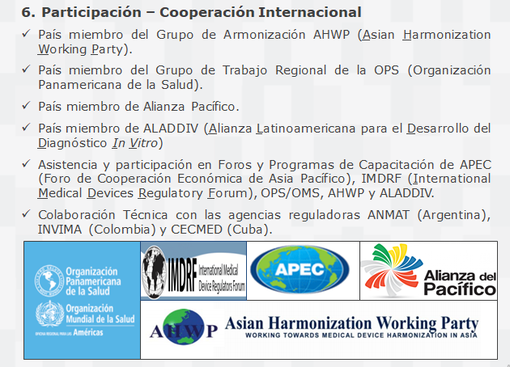
4. ACCIONES Y GESTIONES REALIZADAS

Slide 48
Objetivos de los Grupos de Armonización
.
1. Fortalecer la convergencia regulatoria
2. Publicar y difundir documentos armonizados sobre prácticas regulatorias
3. Ser un Foro de intercambio de información

Slide 49
Armonización Regulatoria
Beneficios para los Gobiernos:
Simplifica y acelera el desarrollo de nuevas regulaciones, al adoptar las mejores prácticas demostradas.
Se comparte información entre las agencias reguladoras: aceptación de reportes de auditorías, aprobaciones de DM, entre otros.
Ahorro de tiempo y presupuesto, al utilizar las guías armonizadas.
Beneficios para los Pacientes y Usuarios:
Facilita a los pacientes un acceso más rápido a nuevas tecnologías y tratamientos.
Disponen de DM de calidad, seguros y efectivos.

Slide 50

Armonización Regulatoria
Beneficios para la Industria:
Vías de desarrollo predecibles.
Vías de aprobación predecibles a nivel global.
Se facilita el comercio internacional a través de requerimientos similares y se eliminan obstáculos técnicos al comercio.

Slide 51

IMDRF
International Medical Devices Regulators Forum
El IMDRF fue creado en febrero de 2011, como un Foro de discusión para buscar la convergencia en la regulación de dispositivos médicos.
Es un grupo voluntario de reguladores, de todo el mundo, que se unieron para desarrollar y aprovechar el trabajo fundacional realizado por el ya desaparecido, Global Harmonization Task Force (GHTF), y de esta manera acelerar la armonización y convergencia internacional de la Regulación de dispositivos médicos.
www.imdrf.org

Slide 52
Integrantes Actuales del IMDRF
Comité Directivo: Autoridades Reguladoras representantes de:
Australia
Canadá
China
Comunidad Europea
Japón
Estados Unidos
Brasil
Rusia
Singapur
Corea del Sur
Observadores Oficiales:
Organización Mundial de la Salud (OMS)
APEC LSIF Regulatory Harmonization Steering Committee
Organizaciones Afiliadas:
Asian Harmonization Working Party (AHWP)
Organización Panamericana de la Salud (OPS)

Slide 53
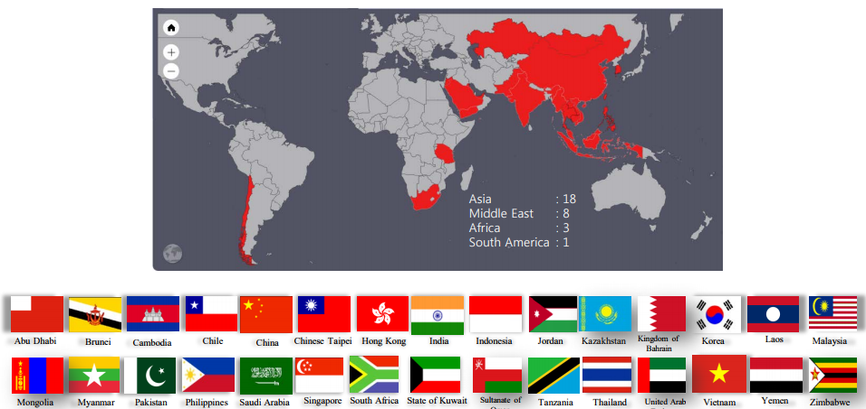
AHWP: 30 Países miembros a Diciembre de 2017
www.ahwp.info

Slide 54
AHWP (Asian Harmonization Working Party)
AHWP es una organización sin fines de lucro, cuyos objetivos son crear una directriz común para la armonización regulatoria de los dispositivos médicos en Asia y otras regiones, fomentar una mejor comprensión sobre los beneficios de la armonización y facilitar la vinculación con el IMDRF, APEC y otros organismos internacionales.
Está conformada por expertos representantes de las autoridades reguladoras y de la industria de dispositivos médicos de los estados miembros, los cuales se reúnen durante el año, con el propósito de armonizar los documentos y procedimientos guías que describen un modelo regulatorio mundial para dispositivos médicos.
La participación de Chile como país miembro de este Grupo de Armonización desde el año 2009, ha permitido que los representantes del ISP asistan a los encuentros anuales, que tienen como propósito intercambiar información entre los diferentes entes reguladores y grupos de la industria, a fin de lograr la convergencia en prácticas normativas relacionadas con la seguridad, efectividad y la calidad de dispositivos médicos.
Los conocimientos adquiridos por los profesionales del ISP asistentes han permitido obtener una visión crítica de la actual regulación y control de dispositivos médicos en Chile, en relación a las directrices internacionales.

Slide 55
AHWP: Grupos de Trabajo
Esta organización está conformada por 9 Grupos de Trabajo, cuya labor es desarrollar documentos técnicos dirigidos a fabricantes, importadores y distribuidores de DM, relacionados con temas regulatorios relevantes dentro del ciclo de vida de un DM, para contribuir con la armonización regulatoria. Todos los documentos se encuentran publicados en la página web de AHWP: www.ahwp.info
N° 1 (WG1) | Pre – comercialización : DM General
N° 2 (WG2) | Pre – comercialización : DMIV
N° 3 (WG3) | Pre – comercialización: Software como DM
N° 4 (WG4) | Post - comercialización
N° 5 (WG5) | Investigación Clínica
N° 6 (WG6) | Sistema de Gestión de la Calidad: Auditoría
N° 7 (WG7) | Sistema de Gestión de la Calidad: Implementación
N° 8 (WG8) | Normas
N° 9 (WG9) | UDI & Nomenclatura

Slide 56






AHWP e IMDRF: Trabajo Colaborativo con otras Organizaciones
ISO
OPS
APEC
OMS
IMDRF y AHWP realizan un trabajo colaborativo entre ambos, pero además con otros organismos e instituciones relacionadas con la regulación de dispositivos médicos, tales como la OMS, OPS, ISO (Organización Internacional de Normalización) y APEC (Foro de Cooperación Económica de Asia – Pacífico).

Slide 57
CONTENIDOS
Antecedentes y Contexto
Modelo Global Marco Regulatorio de DM
Situación Actual
Acciones y Gestiones Realizadas
Ejes del Trabajo Actual
Desafíos
Reflexiones Finales

Slide 58
Consideraciones para el desarrollo de los Ejes de Trabajo:
1. Recomendaciones armonizadas internacionalmente
3. Experiencia compartida por ANMAT, CECMED e INVIMA
2. Revisión del marco regulatorio de DM de las Agencias Reguladoras de la Región y de Alta Vigilancia Sanitaria
(FDA, HEALTH CANADA, COFEPRIS, INVIMA, CECMED, ANVISA, ANMAT, UNIÓN EUROPEA)
4. Tendencia mundial de modernización de los procesos regulatorios en las Agencias Reguladoras Nacionales
5. Proyecto de Apoyo al Fortalecimiento de la Regulación de Dispositivos Médicos - BID

Slide 59
5. EJES DE TRABAJO ACTUAL
MEJOR CONTROL DE LOS DM
1. Exigencia de CDA para DM sin registro sanitario
3. Actualización y elaboración de Guías Técnicas para DM y DMDIV
4. Incorporación a control obligatorio preservativos material sintético y femeninos
5. Red de Tecnovigilancia
7. Capacitación
2. Reglamento acorde a la modificación del Código Sanitario
6. Programa de Vigilancia de Establecimientos de Radioterapia

Slide 60
5.1. Exigencia de CDA para DM Importados sin Registro Sanitario
El Instituto de Salud Pública de Chile (ISP), es la autoridad encargada en todo el territorio nacional del control sanitario de los Dispositivos Médicos, en cumplimiento a las disposiciones establecidas en el Código Sanitario y sus Reglamentos. Asimismo, la normativa indica que la destinación aduanera de estos productos se sujetará a las disposiciones de la Ley 18.164.
El ISP en conjunto con el Servicio Nacional de Aduana (SNA), ha puesto a disposición, el sistema de tramitación en línea para obtener el Certificado de Destinación Aduanera (CDA). Este documento, es una exigencia para todos aquellos Dispositivos Médicos que a la fecha, no se encuentran sometidos a exigencia de registro sanitario.
El CDA comenzó a ser exigido por el SNA a partir del 2 de julio.
Resultados esperados: identificación de DM importados, identificación de empresas responsables e identificación de bodegas o lugares de almacenamiento.

Slide 61
5.2. Reglamento acorde a la Propuesta de Modificación del Código Sanitario
Reconociendo la importancia de implementar las recomendaciones internacionales y considerando los cambios que se generarán con la nueva regulación, desde el año 2017 el ISP ha establecido una estrecha colaboración con profesionales expertos de las agencias reguladoras de Argentina (ANMAT) y Colombia (INVIMA), quienes han compartido su conocimiento y experiencia en las áreas técnicas competentes en la materia.
Por otra parte, el Departamento Dispositivos Médicos se adjudicó el “Proyecto de Cooperación Técnica para el Fortalecimiento de la Regulación de Dispositivos Médicos en Chile”, financiado por el Banco Interamericano de Desarrollo (BID), cuyo objetivo consiste en apoyar la identificación, el diseño y la implementación de este proceso regulatorio, el cual está siendo liderado por un grupo de expertos internacionales.
El DDM está siendo apoyado por estos expertos en la elaboración del Reglamento de DM, acorde a la modificación del Código Sanitario que se discute en el Congreso y a las mejores prácticas internacionales.

Slide 62
Regulación Actual v/s Propuesta de Modificación del Código Sanitario
 | Regulación Actual | Propuesta
1. Autorización de fabricantes, importaciones y/o distribuidores | No se exige | Se exigirá
2.Sistema de Tecnovigilancia | Se exige sólo para los DM que están bajo control sanitario | Exigencia para todos los DM disponibles en el mercado
3. Facultad para inspeccionar fabricantes, importadores y/o distribuidores | No se incorpora | Se incorpora
4. Requisitos para el Registro de DM | Control de calidad local | Se propone exigirlo para fabricantes nacionales y para ciertos DM como DMDIV.
5.Quién debe realizar el control de calidad | A falta de organismos privados que realicen el control de calidad, el ISP deberá ejecutarlo por sí mismo | Se reconocen controles de calidad realizados por los fabricantes en los países de origen.
6. Registro Sanitario | Exige control de calidad local para otorgar el registro, exigible sólo a 5 tipos de DM. | Aprobación mediante evaluación de cumplimiento de Principios Esenciales de Seguridad y Eficacia para todos los DM.

Slide 63

Proyecto de apoyo al fortalecimiento de la regulación de dispositivos médicos en Chile
Enero de 2018

Slide 64

Objetivos
de la consultoría
Complementar el diagnóstico de la situación actual de la regulación de DM en Chile, teniendo en cuenta los avances del ISP en este aspecto, a la luz de las mejores prácticas institucionales, normativas y técnicas que existen a nivel mundial, y las metas establecidas por Chile en sus compromisos nacionales e internacionales.
Fortalecer la regulación de los DM
Diseñar el Plan Maestro de fortalecimiento de la regulación de los dispositivos médicos en Chile incorporando estándares internacionales y atendiendo aspectos institucionales, normativos y técnicos.
Acompañar el proceso de implementación del Plan Maestro en la elaboración de los métodos y procesos de evaluación de dispositivos médicos y de su vigilancia post comercialización, a partir de las mejores prácticas internacionales y partiendo de la realidad institucional chilena.

Slide 65
Duración y fases
I. ENTENDER
II. PROPONER
III. IMPLEMENTAR
I. Complementar el diagnóstico, referenciación internacional & lineamientos propuestas de ajuste
II. Plan Maestro de implementación de ajustes normativos, institucionales y técnicos
III. Acompañamiento a plan y ronda de evaluaciones
15
1
Enero 2018
Abril
2018
Oct. 2018
Dic.
2018

Slide 66
5. EJES DE TRABAJO ACTUAL
MEJOR CONTROL DE LOS DM
1. Exigencia de CDA para DM sin registro sanitario
3. Actualización y elaboración de Guías Técnicas para DM y DMDIV
4. Incorporación a control obligatorio preservativos material sintético y femeninos
5. Red de Tecnovigilancia
7. Capacitación
2. Reglamento acorde a la modificación del Código Sanitario
6. Programa de Vigilancia de Establecimientos de Radioterapia

Slide 67
5.3 Actualización y elaboración de Guías Técnicas
Considerando la futura regulación, es importante disponer de documentos técnicos basados en los lineamientos internacionales y por ello el DDM consideró relevante impulsar el desarrollo y actualización de los siguientes documentos:
Elaboración de la Guía para la Clasificación de Dispositivos Médicos según Riesgo, recientemente publicada en Junio de 2018.
Elaboración de la Guía de Principios (Requisitos) Esenciales de Seguridad y Desempeño para Dispositivos Médicos – En etapa de revisión.
Elaboración de la Guía de Principios (Requisitos) Esenciales de Seguridad y Desempeño para Dispositivos Médicos de Diagnóstico in vitro – Por desarrollar.
Elaboración de la Guía para Clasificación de Dispositivos Médicos de Diagnóstico in vitro – Por desarrollar.
Actualización de la Guía de Tecnovigilancia – Por desarrollar.

Slide 68
Guía de Principios (Requisitos) Esenciales de Seguridad y Desempeño: Evaluación Clínica de los DM
El principio esencial N°6 corresponde a Evaluación Clínica
Actualmente el texto borrador está en etapa de revisión interna en el Departamento de Dispositivos Médicos.
En lo medular el principio esencial N°6 establece que la demostración del cumplimiento de seguridad y desempeño incluye una EVALUACIÓN CLÍNICA, la que puede basarse en:
Informes de ENSAYOS CLÍNICOS generados de publicaciones científicas pertinentes, sobre seguridad, indicaciones, características del diseño y el uso previsto, considerando que esté demostrada la EQUIVALENCIA del DM en cuestión con el DM al que se refieren los datos clínicos.
b) Cuando se trate de DM implantables y de DM Clase IV, SE DEBEN REALIZAR ENSAYOS CLÍNICOS, a menos que el uso de datos clínicos existentes estén debidamente justificados.
Los ensayos clínicos con DM deberán satisfacer los requisitos establecidos en una NORMA NACIONAL ⃰establecida por la autoridad sanitaria. Dicha Norma podrá complementarse con una Guía Técnica que el Instituto de Salud Pública de Chile elaborará para tal propósito.
⃰A la fecha en Jurídica del MINSAL

Slide 69
Evaluación Clínica
Definición
Procedimiento continuo metodológicamente sólido para recopilar, evaluar y analizar datos clínicos pertenecientes a un dispositivo médico y evaluar si hay suficiente evidencia clínica para confirmar el cumplimiento de los requisitos esenciales relevantes de seguridad y desempeño cuando el dispositivo médico se usa de acuerdo con las “Instrucciones de Uso” del fabricante.
Nota: En casos excepcionales en los que no se requiere una instrucción de uso, la recopilación, el análisis y la evaluación se llevan a cabo teniendo en cuenta las modalidades de uso generalmente reconocidas.
(Adaptada de la definición de: “CLINICAL EVALUATION: A GUIDE FOR MANUFACTURERS AND NOTIFIED BODIES “, ECC, 2016)
Una evaluación clínica podrá basarse en datos clínicos relativos a otro DM
para el que pueda demostrarse la equivalencia con el DM en cuestión.

Slide 70
Datos Clínicos
Definición:
información de seguridad y / o desempeño que se genera a partir del uso clínico de un dispositivo. Los datos clínicos se obtienen de:
- investigación (es) clínica (s) del DM en cuestión; o
- investigación (es) clínica (s) u otros estudios informados en la literatura científica, de un dispositivo “similar” para el cual se puede demostrar la equivalencia con el dispositivo en cuestión; o
informes publicados y / o no publicados sobre otra experiencia clínica del dispositivo en cuestión o de un dispositivo “similar” para el que se puede demostrar la equivalencia con el dispositivo en cuestión.
(Adaptada de la definición de: “CLINICAL EVALUATION: A GUIDE FOR MANUFACTURERS AND NOTIFIED BODIES “, ECC, 2016)

Slide 71
Equivalencia de un Dispositivo Médico
Para demostrarla se deben tener en cuenta las siguientes características técnicas, biológicas y clínicas:
Técnicas: el producto es de diseño similar; se utiliza en condiciones similares de uso; Tiene especificaciones y propiedades similares, en particular propiedades fisicoquímicas como intensidad de energía, resistencia a la tracción, características de superficie, longitud de onda y algoritmos de programación; utiliza métodos similares para su implantación, si procede; tiene principios de operación y requisitos críticos de funcionamiento similares.
Biológicas: el producto utiliza los mismos materiales o sustancias en contacto con los mismos tejidos humanos o fluidos corporales para un tipo y duración de contacto similares y características similares de liberación de sustancias, con inclusión de sustancias lixiviables y productos de degradación.
Clínicas: el producto se utiliza para las mismas condiciones o finalidades clínicas, entre ellas la gravedad y fases similares de la enfermedad, en la misma parte del cuerpo, en una población similar, teniendo en cuenta la edad, anatomía y fisiología; tiene el mismo tipo de usuario; tiene un funcionamiento crítico similar teniendo en cuenta el efecto clínico esperado para una finalidad específica prevista.

Slide 72
Equivalencia de un Dispositivo Médico
Las características señaladas serán similares en la medida en que no haya diferencia clínica importante en la seguridad y el desempeño clínicos del producto.
Las consideraciones de equivalencia se basarán en una justificación científica apropiada.
Con el fin de justificar la equivalencia alegada, los fabricantes deben demostrar que disponen de niveles suficientes de acceso a los datos relativos a los dispositivos médicos respecto de los cuales alegan la equivalencia

Slide 73
5.4. Incorporación a Control de Preservativos Masculinos de Material Sintético y de Preservativos Femeninos
En la actualidad, el Decreto Supremo N° 342 de 2004, define el control obligatorio para preservativos de látex de caucho, pero no considera a los preservativos de material sintético (nitrilo, poliuretano, etc) y a los preservativos femeninos, por lo que resultan excluidos de la obligatoriedad de realizar control de su calidad.
Considerando:
El aumento de las denuncias respecto de la calidad de preservativos, recibidas en el ISP el año 2016, producto de las notificaciones de varios centros de atención de salud a lo largo del país que los habían distribuido a través del Programa de la Mujer, como parte del Programa de Promoción de la Salud Sexual y Prevención del VIH y las ITS;
Que el Plan Nacional de Prevención del VIH/SIDA, presentado por el Ministerio de Salud (MINSAL), apunta a mejorar la distribución de preservativos femeninos y masculinos, entre otras medidas, y la necesidad de garantizar la calidad de estos productos, impulsaron a generar propuestas de mejora.

Slide 74
PROPUESTAS a través de ORD. N°1041, 24 de Mayo de 2018, desde ISP a MINSAL:
Modificar el D.S N°342/2004, en el sentido de incorporar como Norma Técnica para la Verificación de la Conformidad de Preservativos - Condones de látex de caucho, la Norma UNE-EN ISO 4074 del año 2016, por corresponder a la versión actualizada de la NCh 2224/1 -2204/10 Of 93, que hoy se señala.
Incorporar al régimen de control sanitario obligatorio establecido en el D.S 825/1998, los preservativos masculinos de material sintético, cuya verificación de conformidad deberá efectuarse conforme a la Norma ISO 23409 del año 2011.
Incorporar al régimen de control sanitario obligatorio establecido en el D.S 825/1998, los preservativos femeninos, cuya verificación de conformidad deberá efectuarse conforme a la Norma ISO 25841 del año 2014.

Slide 75
5. EJES DE TRABAJO ACTUAL
MEJOR CONTROL DE LOS DM
1. Exigencia de CDA para DM sin registro sanitario
3. Actualización y elaboración de Guías Técnicas para DM y DMDIV
4. Incorporación a control obligatorio preservativos material sintético y femeninos
5. Red de Tecnovigilancia
7. Capacitación
2. Reglamento acorde a la modificación del Código Sanitario
6. Programa de Vigilancia de Establecimientos de Radioterapia

Slide 76
5.5 Red de Tecnovigilancia
Se está trabajando en la conformación de una Red Nacional de Tecnovigilancia para articular, apoyar y coordinar el desarrollo de la Tecnovigilancia a nivel nacional, mediante la participación y comunicación activa entre cada uno de sus integrantes.
  La red tendrá presencia nacional y territorial en todo el país.
  Funcionará en tres niveles (Nacional, Territorial y Local).
  Contará con un Responsable de Tecnovigilancia en cada nivel, principalmente en los Establecimientos Asistenciales del país.
  El ISP se encuentra trabajando con el MINSAL para la conformación y articulación de esta red.

Slide 77
5.6. Programa de Vigilancia de Establecimientos de Radioterapia
El ISP tiene programadas visitas técnicas a establecimientos de radioterapia de la Región Metropolitana, de Valparaíso, Concepción, Talcahuano, Talca y Valdivia, con el objetivo de supervisar la implementación y cumplimiento de programas de garantía de calidad en las distintas etapas del proceso terapéutico.

Slide 78
5.7. Capacitación
El Departamento Dispositivos Médicos tiene programada la realización de dos actividades de capacitación para el II Semestre, con la finalidad de continuar educando y capacitando a los usuarios.
1. Ejecución del Curso Online sobre Buenas Prácticas de Almacenamiento, Distribución y Transporte, dirigido a Profesionales de la Salud.
2. Taller presencial sobre aspectos regulatorios de DM, dirigido a la Industria.
II Semestre
II Semestre

Slide 79
CONTENIDOS
Modelo Global Marco Regulatorio de los DM
2. Marco legal y prestaciones Vigentes
3. Situación a la fecha
4. Acciones y Gestiones Realizadas
Ejes del Trabajo Actual
Desafíos
Reflexiones Finales

Slide 80
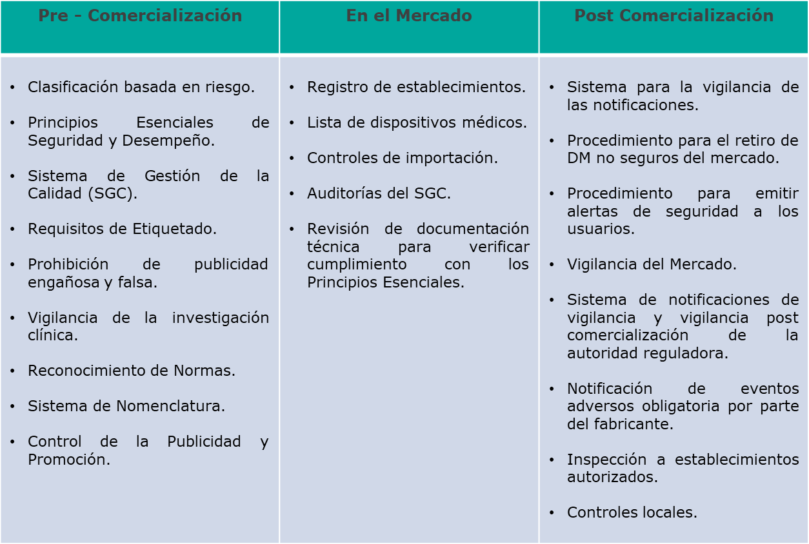
6. DESAFÍOS
Que el país tenga una regulación actualizada y armonizada con las recomendaciones internacionales, con una implementación progresiva, que incluya los siguientes elementos:

Slide 81
Resultados Esperados
Salud
Pública
Contribuir con la Salud Pública de la población al disponer en el país de DM de calidad, seguros y efectivos.
Facilitar el comercio
Facilitar a los pacientes y usuarios un acceso más rápido a nuevas tecnologías.
Acceso a nuevas tecnologías
Controles regulatorios predecibles que faciliten el comercio internacional.
● Disponer de una plataforma electrónica para la realización de los trámites relacionados con dispositivos médicos.
Modernización del Estado

Slide 82
REFLEXIONES FINALES
Comparado con el contexto internacional, Chile necesita urgentemente avanzar en la regulación y control de los dispositivos médicos.
El Modelo regulatorio de la OMS establece controles en las etapas de pre y post comercialización, con un enfoque progresivo, que insta a que los países progresen desde controles reguladores básicos hacia un nivel mayor, en la medida que sus recursos se lo permitan.
Los cambios regulatorios en materia de dispositivos médicos que se esperan ocurran en Chile, consideran las recomendaciones armonizadas internacionalmente y su implementación deberá considerar los recursos económicos, humanos y tecnológicos disponibles
En las recomendaciones de la OMS para la implementación de Controles Regulatorios de Nivel Básico, no está considerada la Vigilancia de la Investigación Clínica. Ésta se considera en los elementos claves para un Nivel Avanzado de Regulación.
Para lograr un grado óptimo de seguridad y desempeño de los dispositivos médicos, es preciso contar con la colaboración de todos los actores que intervienen en el ciclo de vida de éstos: las autoridades reguladoras, los fabricantes, los importadores, los distribuidores, los usuarios y la población en general.

Slide 83

¿CONSULTAS?....
rpezoa@ispch.cl

